Slide 1
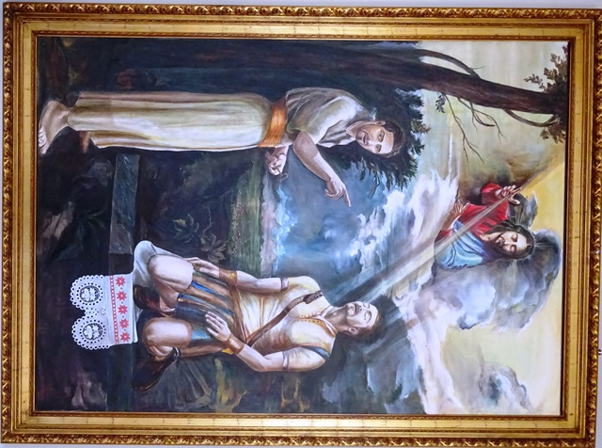
BIBLIJSKO - MOLITVENE ZAJEDNICE
SVETI PETAR I PAVAO

Slide 2
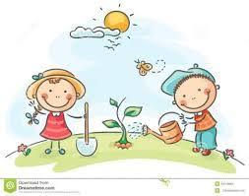
ČOVJEK I DRUŠTVO
Temeljno je pitanje koje se ovdje postavlja jest: koji je odnos pojedinca i zajednice-društva. Povijesno gledajući, između pojedinca i društva uvijek je vladala određena napetost. Dugo je vremena pojedinac imao prevagu, pa je individualizam imao glavnu riječ i u filozofiji i u kršćanstvu. Pojedinac je onaj koji se spašava, koji griješi, kojega Bog poziva itd. Tada je došlo vrijeme velike promjene, proces socijalizacije je naglo napredovao.

Slide 3
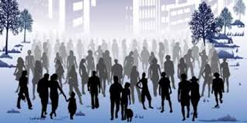
Sve se više naglašava društvo do te mjere da se pojedinac gubi, iščezava. I jedna i druga krajnost premašuju ispravno vrednovanje. Ovdje želimo odgovoriti na ovo važno pitanje, ne – da li je pojedinac ili društvo, jer opet bismo promašili, već koji je odnos pojedinaca i društva. Oni su naime uzajamno povezani i međuovisni, pa niti može pojedinac biti žrtvovan na račun društva, a niti društvo na račun pojedinca.

Slide 4
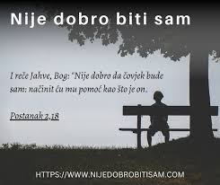
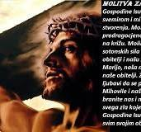
Već smo u prijašnjim razmišljanjima istaknuli da čovjek ima društvenu narav, „on je po svojoj naravi“ društveno biće. Ističemo izraz „po svojoj naravi“, jer ta „društvenost nije čovjeku nešto pridodano izvana, to nije neka njegova nadgradnja, već je konstitutivni element njegova bića. To je njegov poziv koji je dobio od Stvoritelja i koji je „upisan“ u njegovu narav. „Nije dobro da čovjek bude sam…“ (Post 2,18). Već sam čovjekov dolazak na svijet vezan je za zajedništvo dviju osoba. Bez njih ne može učiniti niti svoje prve korake. Ono što ga na samom početku dočeka, to je ljubav roditelja. Otvarajući svoje oči, on zapaža mnoga lica, oko njega je obiteljska zajednica oca, majke, braće, djeca, bake….

Slide 5
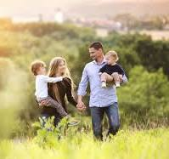
Već od samog početka započinje komunikacija s ljudima koji ga okružuj, i to od onog prvog tepanja na samom početku, pa do onog prvog tumačenja svijeta i života. Na taj način čovjek ulazi u svijet, u društvu prepoznavajući sebe dijelom te obitelji, tog društva. U isto vrijeme on i sam osjeća duboku potrebu za drugim. Osjeća potrebu da ima nekoga, da bude povezan s nekim, sklapa prijateljstvo, povezuje se s drugima, sklapa poznanstva, udružuje se i sl. On stvara svoju vlastitu obitelj, u zajednici s ljubljenim bićem rađa svoju djecu koju okružuje ljubavlju i pažnjom. Sve je to „upisano“ u njegovu narav, sve to spada na Stvoriteljev plan s čovjekom. „I blagoslovi ih Bog i reče im: Plodite se i množite i napunite zemlju….“ Post,28.

Slide 6
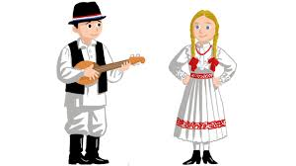
Sam po sebi čovjek je subjektivan. Tek u susretu s drugima može objektivirati svoje poglede i razmišljanja. Da bi bio objektivan, on treba druge, jer tek kad se kroz druge reflektiraju njegova zapažanja, stavovi i vrednovanja i ponovno se vrate k njemu, on objektivira svoje biće. I zato čovjek ima potrebu za susretima, za povezivanjima; on u sebi nosi potrebu da gradi zajednicu., i to ne samo obiteljsku već i onu širu zajednicu plemena, naroda, države. Ta potreba za uzdržavanjem proistječe i iz njegove spoznaje vlastite nemoći, jer tek zajedno s drugima može ostvariti velika djela i preobraziti ovu zemlju.

Slide 7
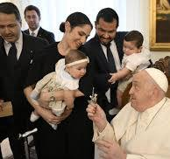
Tako su čovjek i zajednica društva povezani i međuovisni. Razmišljajući o svojem poslanju u suvremenom svijetu, Crkva uočava ovu temeljnu situaciju: „Iz društvene čovječje naravi je očito da su rast ljudske osobe i razvoj samoga društva ovisni jedno o drugome. Počelo, naime, subjekt i svrha svih društvenih ustanova jest i mora biti ljudska osoba, jer ona po samoj svojoj naravi u svemu ima potrebu društvenog života. Društveni, dakle, život nije čovjeku nešto pridodano. Zato on u povezanosti s drugima, uzajamnim uslugama i dijalogom s braćom razvija sve svoje sposobnosti i može odgovoriti svome pozivu“ (GS 25).

Slide 8
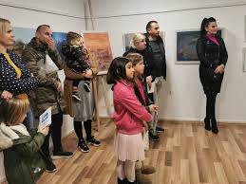
Navedenim odlomkom koncilskog dokumenta ujedno odgovaramo na pitanje i dilemu: da li je osoba radi društva, ili je društvo radi osobe? Pitanje je važno, jer se u određenim ideologijama može do te mjere veličati društvo da se osoba potpuno gubi, ili postaje samo zamjenjivi kotačić društva, u „funkciji“ društva. Tome nasuprot moramo ustvrditi: društvo je poradi osobe! Svaka je ljudska zajednica samo onda ispravna ako je - kako ističe saborski dokument – osoba počelo, subjekt i svrha pojedinog društva. Zašto? Upravo zato jer je pojedino društvo skup osoba. I to ne kakav god skup, već zajedništvo osoba. Te su osobe slobodne i zrele, pa je i njihovo pripadanje slobodno. Jer, društvo nije neka apstrakcija, već sva njegova kvaliteta proizlazi iz kvalitete osoba koje ga sačinjavaju, kao i od naravi njihove povezanosti i zajedništva.

Slide 9

Stoga je temeljna zakonitost odnosa osobe i društva: što se u nekom društvu više vrednuje osoba i više naglašava njezino dostojanstvo, to u tom smjeru pojedino društvo i raste, biva bogatije i savršenije. Stoga svako umanjivanje i obezvređivanje osobe, svođenje osobe na puko suženje društvu, sistemu ili ideologiji – osiromašuje samo društvo, čini ga sterilnim, ono je u tom slučaju više slično bezličnoj masi kojom manipulira pojedinac. Stoga svako društvo počinje iznutra propadati onoga časa kad počinje omalovažavati osobe i njihovo dostojanstvo, njezina temeljna prava.

Slide 10
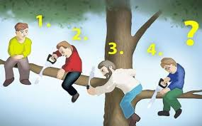
Rušenje osobe nužno dovodi i do propadanja društva. Jednako tako i obratno: gradnja svake zajednice mora započeti afirmacijom osobe., njezina prava i njezina dostojanstva. Jer, ako pojedina zajednica izgubi smisao za osobu, ona zapravo više nema svojega pravog cilja i svrhe. Ona se na taj način zapravo lišava onoga po čemu se sama razvija. Zato, obezvrijediti osobu u nekom društvu znači piliti vlastitu granu na kojoj sjediš. Osoba i društvo neraskidivo su međusobno povezani i međusobno uvjetovani. Do sada smo vidjeli kako je društvo uvjetovano osobom. Pogledajmo sada kako je osoba uvjetovana društvom.

Slide 11
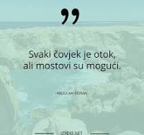
Svi smo mi upućeni jedni na druge
Osoba se razvija i usavršava živeći u zajednici. Nešto smo od toga rekli već u prvom dijelu ovoga razmišljanja, govoreći o društvenoj naravi čovjeka. U čovjeka je usađena potreba da živi u zajednici. Bez zajednice on ne može ostvarit svoje sazrijevanje. To vrijedi za cijelo područje njegova života. U cijelom rasponu života - od ekonomskih potreba do onih najduhovnijih – čovjek treba zajednicu. Nitko ne može biti „otok“ već je trajno u svim svojim potrebama upućen na druge, a i drugi njega trebaju. Običan proizvod koji kupimo u dućanu plod je rada mnogih; odijelo koje nosimo, stan u kojem živimo, sve je to djelo mnogih; iza svega toga stoje mnogi ljudi o; od proizvođača sirovine, projektanata, radnika u tvornici, dobavljača, trgovaca itd.

Slide 12
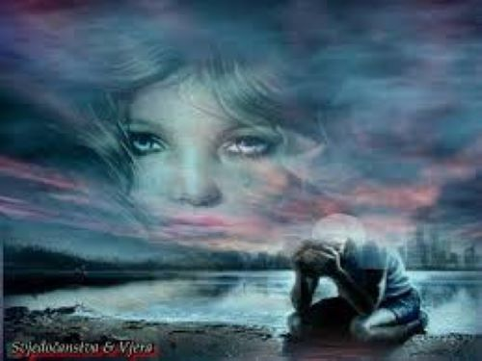
Tako je to na čitavom planu života. Tako je to i u čovjekovim duhovnim potrebama. Za svoje spasenje čovjek mora potražiti zajednicu Crkve, jer i Kristovo otkupljenje ima komunitarni karakter, ono se događa i živi u zajednici. I samo po zajednici pojedinac može postati njegovim dionikom. Nitko sam sebi ne može podijeliti niti jedan sakrament. I na kraju, kako nam svjedoči Pismo, spašava se zajednica, zajednica Crkve, a svi koji ostaju „vani“ izgubljeni su (Otk.21.1-8).

Slide 13

S druge strane, pojedinac je onaj koji zajednicu obogaćuje svojim darovima, sposobnostima, talentima i na taj način razvija svoju osobu. Darujući sebe i živeći za druge, i sam postiže i dostiže svoje sazrijevanje. A zajednica ga poziva i daje mu mogućnosti da se upravo na takav način ostvaruje. Zajednica pojedinca potiče, daje mu mogućnosti i pomaže mu kako bi svoje sposobnosti što bolje i do veće mjere razvio. I stoga, ako je zajednica prava i kakva treba biti, u njoj će biti mnogo ljudi koji će svojim talentima, radom, pronalascima obogatiti svijet. Takva će zajednica biti pravo klijalište napretka u ekonomskom, tehničkom i duhovnom pogledu. U protivnom ljudi će bježati iz nje i tražiti druge ambijente u kojima će moći razviti svoje sposobnosti i pridonijeti dobroti drugih.

Slide 14
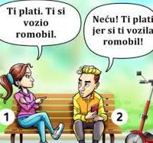
Odgovornost pojedinca za zajednicu
Govoreći o životu pojedinca u zajednici, na posebnom mjestu treba istaknuti odgovornost pojedinca u zajednici. Pitanje je: kako pripadati zajednici? Prije svega treba izbjegavati slijepi konformizam po principu „ kud svi Turci…“ Osoba je pozvana da bude aktivan graditelj zajednice, pa je svaka pasivnost, držanje po strani nesocijalno. Osoba se ne smije jednostavno utopiti u stihiju mnoštva, biti „masa“, jer to smanjuje dinamiku zajednice. Osoba je pozvana da se postavi kritički i odgovorno. To u prvom redu znači da se svaki pojedinac treba osjećati odgovorno za društvo u kojem živi, za vrijednosti koje su prisutne u tom društvu: i kulturne i političke i etičke.

Slide 15
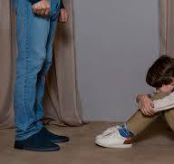
Kritički se postavljati, znači sa svom odgovornošću živjeti u pojedinoj zajednici, a ne izbjegavati odgovornost ii ne služiti se svojim pravima u odlučivanju i usmjeravanju života zajednice. U isto vrijeme u odgovornost svakog člana zajednice spada da u sebi prihvaća sve pozitivne vrijednosti zajedničkog života, planove i programe društva i da se u njih uključuje. Pasivno držanje i prepuštanje da sve čine drugi nesocijalno je neodgovorno je i nije u skladu s moralnim zahtjevima osobe.

Slide 16

Kršćani u zajednici
Možda si upravo u tom pogledu mi kršćani trebamo posebno posvijestiti kako kršćanstvo u sebi uključuje i ovozemaljski angažman, nastojanje oko izgradnje ovoga svijeta, društva i svih onih pozitivnih vrijednosti koje pojedino društvo u sebi nosi. Često smo pasivni ili sve prepuštamo drugima. Eshatološka nada koju u sebi nosimo uključuje i nastojanje oko boljeg svijeta na ovoj zemlji. O tome će još detaljno biti govora.

Slide 17
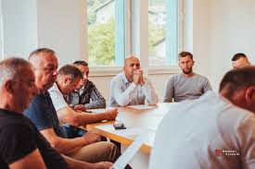
Postoje različiti oblici društva i društvenih oblika. Svi ti oblici nisu jednako važni za čovjeka i njegov razvoj. Stoga razlikujemo one koji neposredno odgovaraju čovjekovoj naravi, i one društvene oblike koji spadaju na čovjekov izbor, pa su samo posredno važni za njegov razvoj. U prve bi svakako spadala obitelj, zatim društvenopolitička zajednica , a među druge sve ostali društveni oblici, koji ispunjavaju određene težnje i želje pojedinaca, kao što su različita društva, udruge …. Itd.

